Slide 1

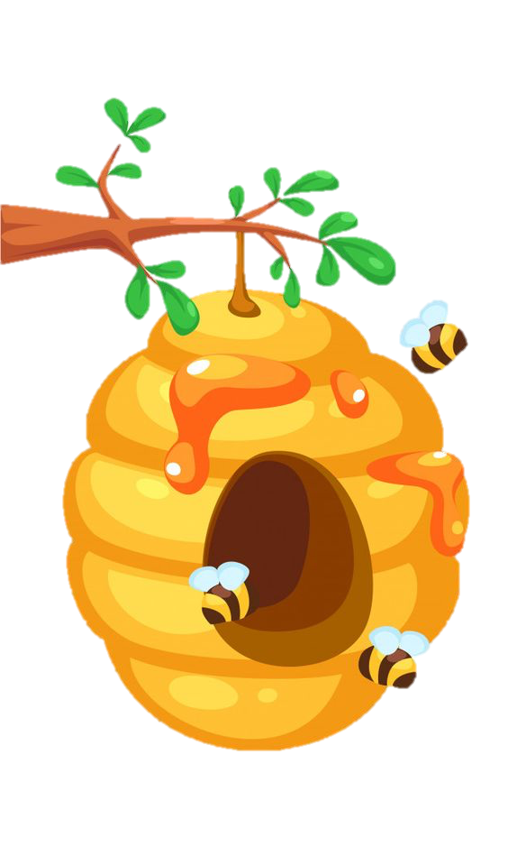


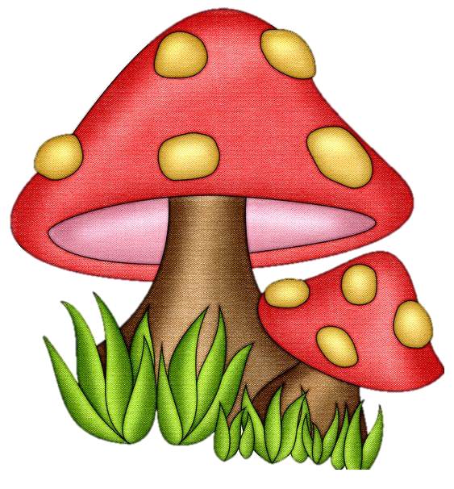
Mundode los insectos

Slide 2
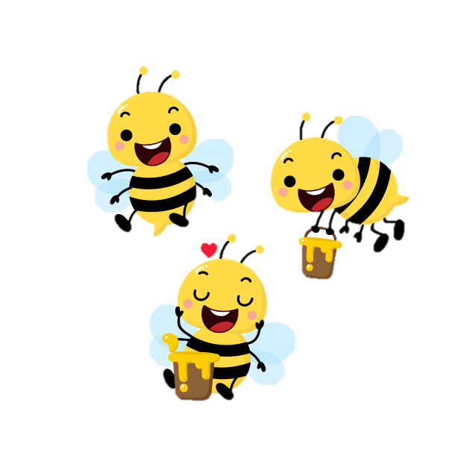
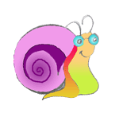
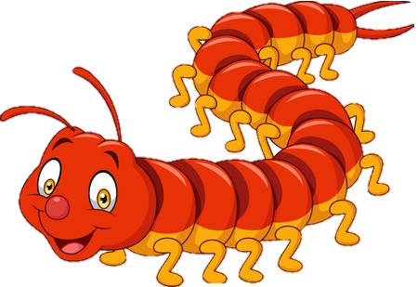
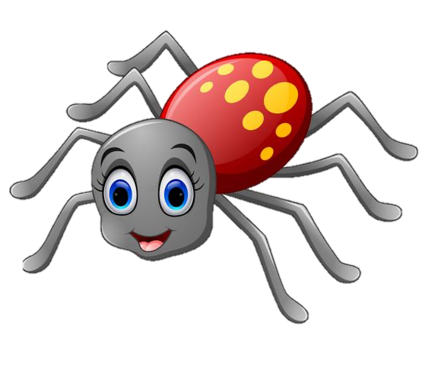
Los animales mas pequeños del mundo son los insectos, arácnidos los crustáceos y mariapodos

Slide 3
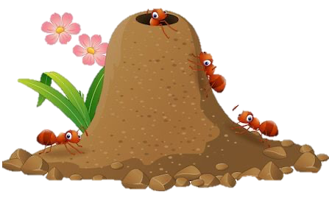
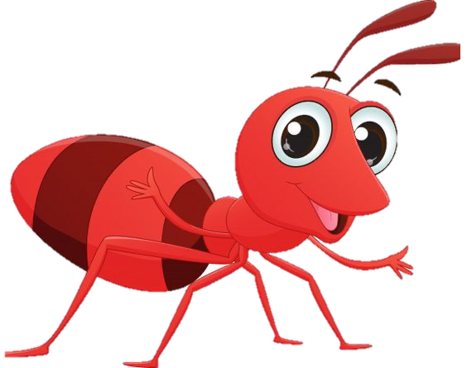
Las hormigas son insectos que viven en el hormiguero, tienen 6 patas no tienen alas y nacen de un huevito,
Las hormigas

Slide 4
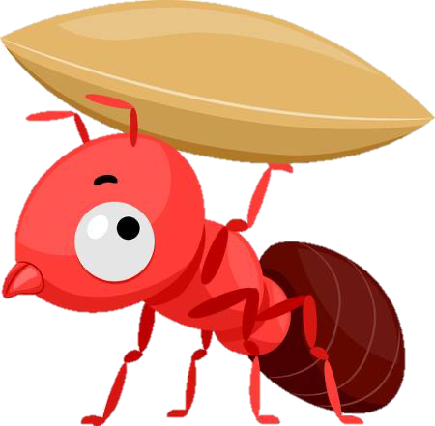
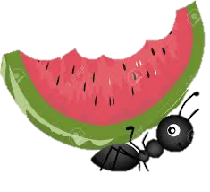
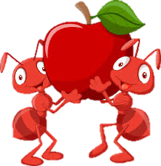
Pueden comer de todo, plantas, agua, azúcar, frutas etc. Y guardan su comida en el hormiguero

Slide 5
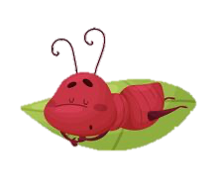
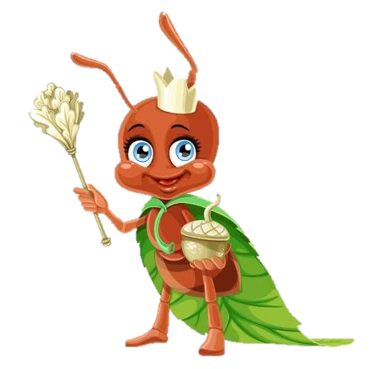
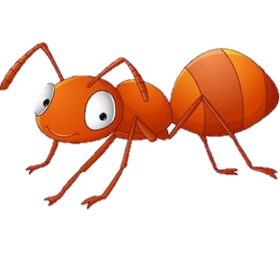
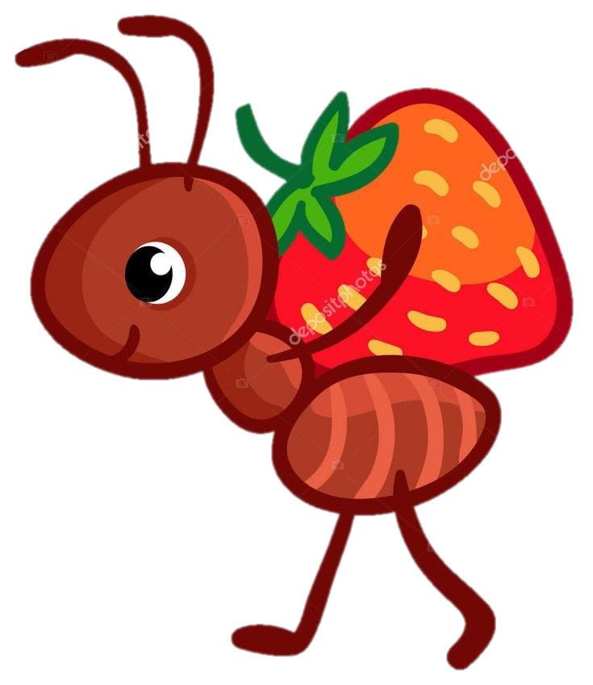
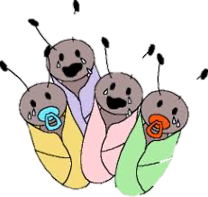
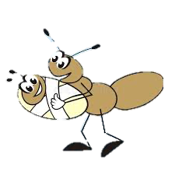
Las hormigas tienen diferentes lugares en el hormiguero para dejar la basura, almacenar la comida, donde están las larvas. La única hormiga que tiene alas es la hormiga reina.

Slide 6
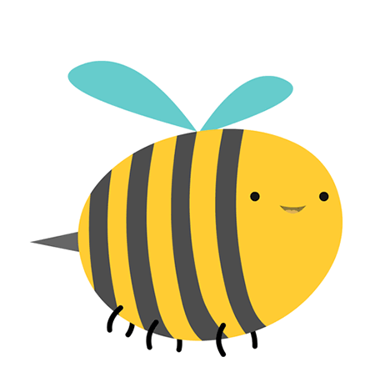
Las abejas

Slide 7

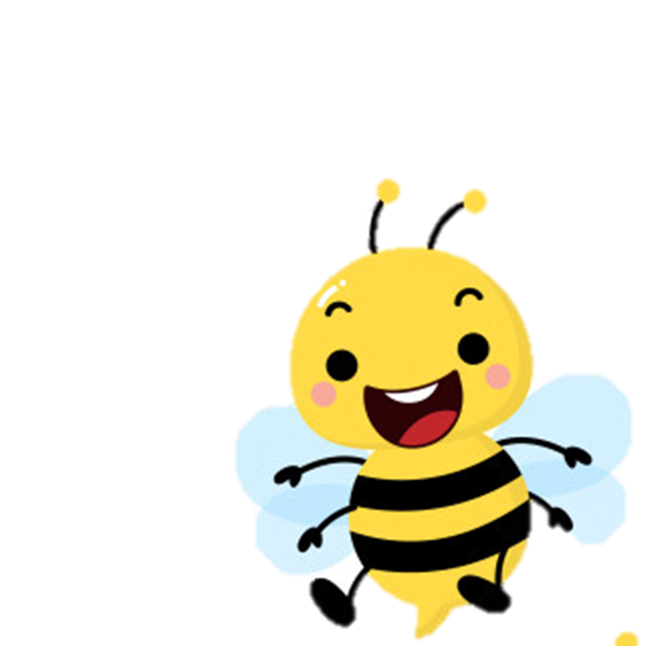
Tienen 2 antenas
Tienen alas
Tienen 1 aguijón
Tienen 6 patas.

Slide 8
VIVEN EN LA COLMENA

Slide 9
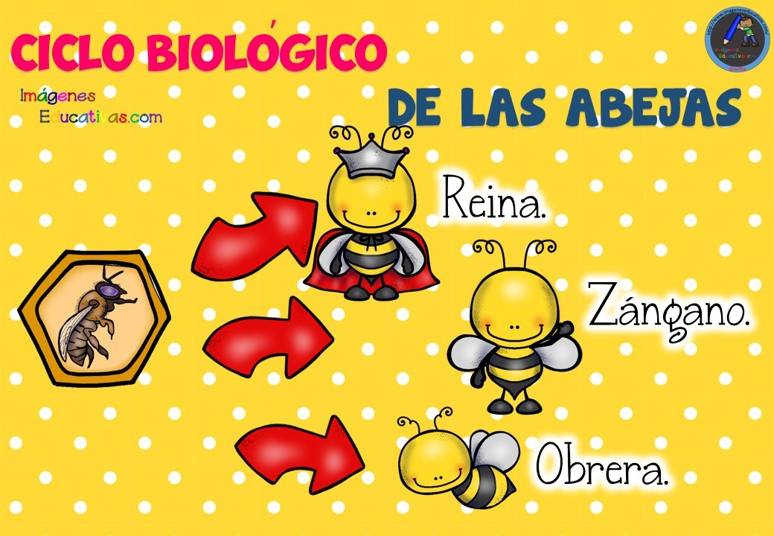

Slide 10
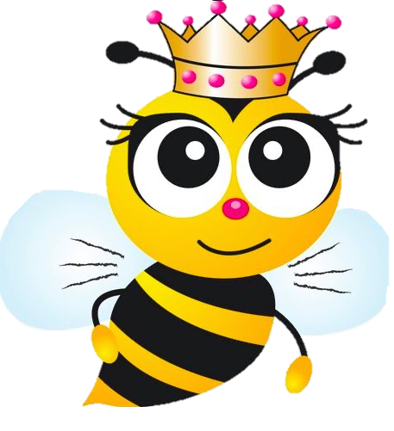
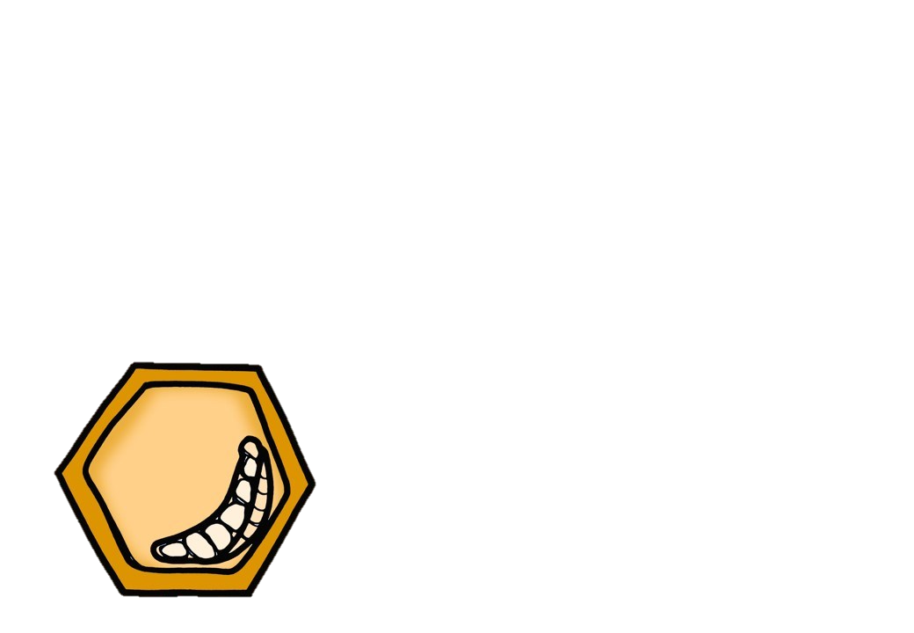
La abeja reina es la encargada de poner huevos y mantener unido el panal sólo hay una en cada panal

Slide 11
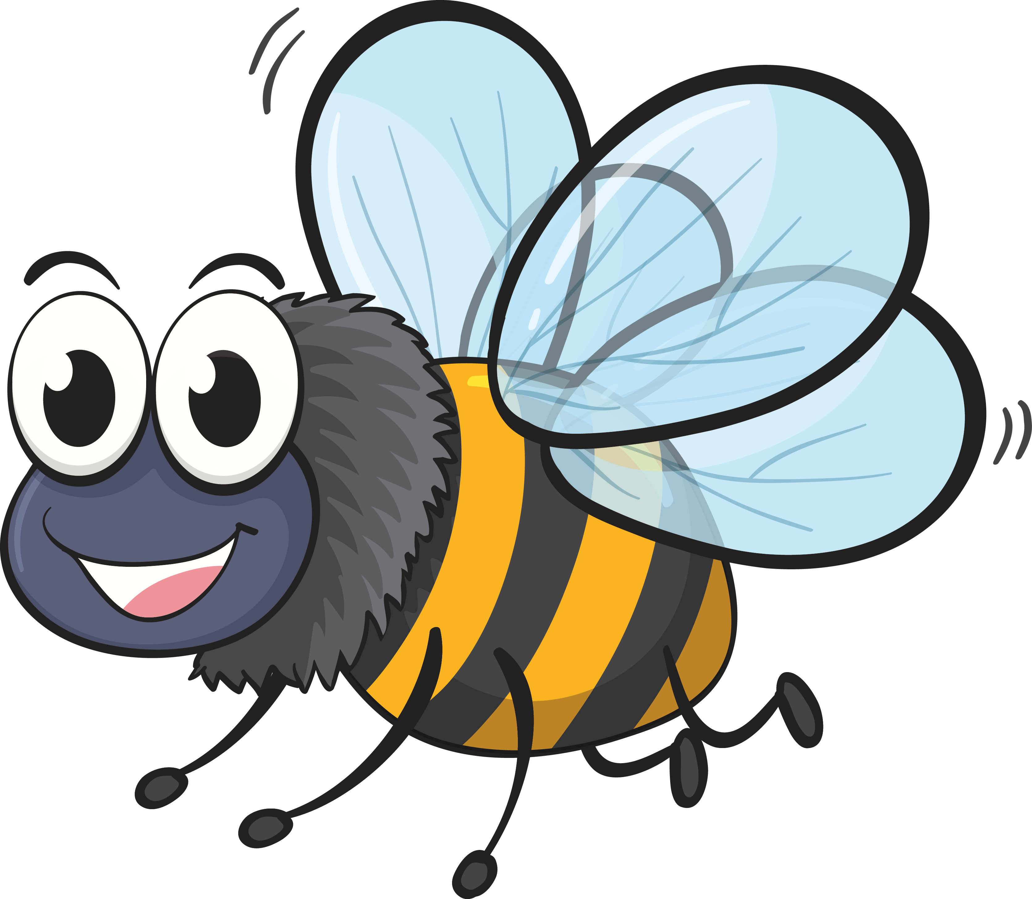
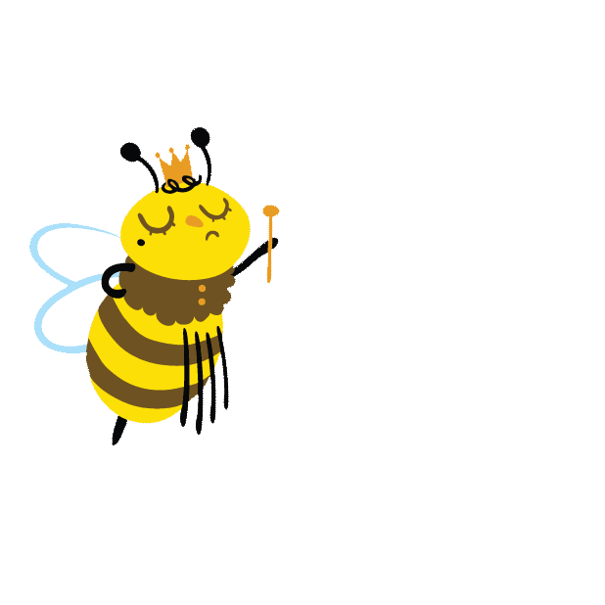
El zángano no tiene aguijón. Y su función es estar disponible para la reina

Slide 12
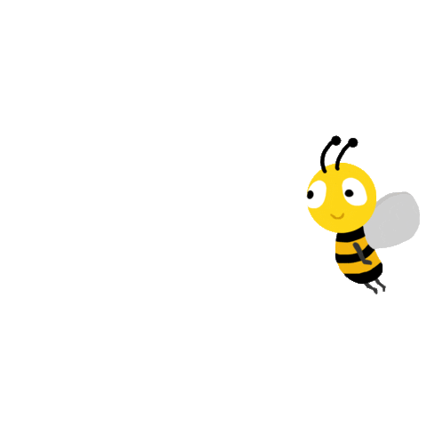
Las abeja obreras se ocupan de recolectar la miel y agua para alimentar a la Reina y las larvas, también construyen los panales.

Slide 13
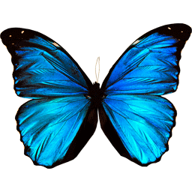

Las mariposas

Slide 14
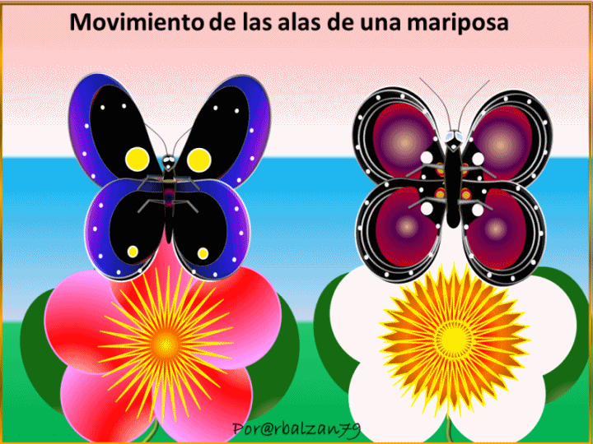
Tienen 2 antenas y 6 patas y 4 alas

Slide 15
Las mariposas se alimentan

Slide 16
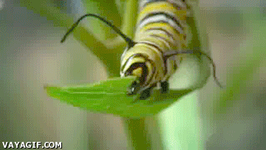
Ciclo de la mariposa

Slide 17
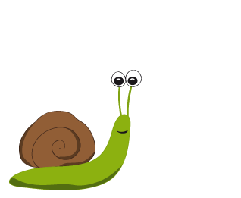
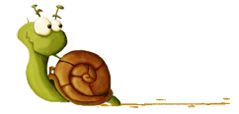
Caracoles

Slide 18
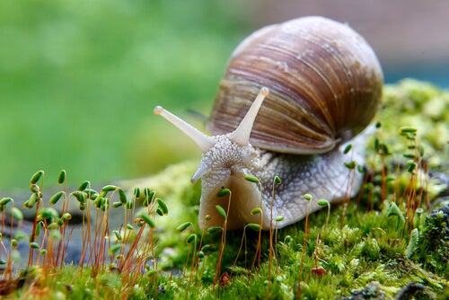
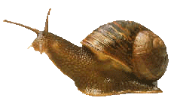
Es un crustáceo. Los caracoles tienen una conchita donde se refugian, tentáculos en los ojos, una boca como lija para raspar las verduras y respira por toda su piel, no tiene huesos, es de piel desnuda.
Tentáculos en los ojos
Conchita
Boca como lija

Slide 19
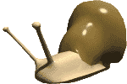

Slide 20
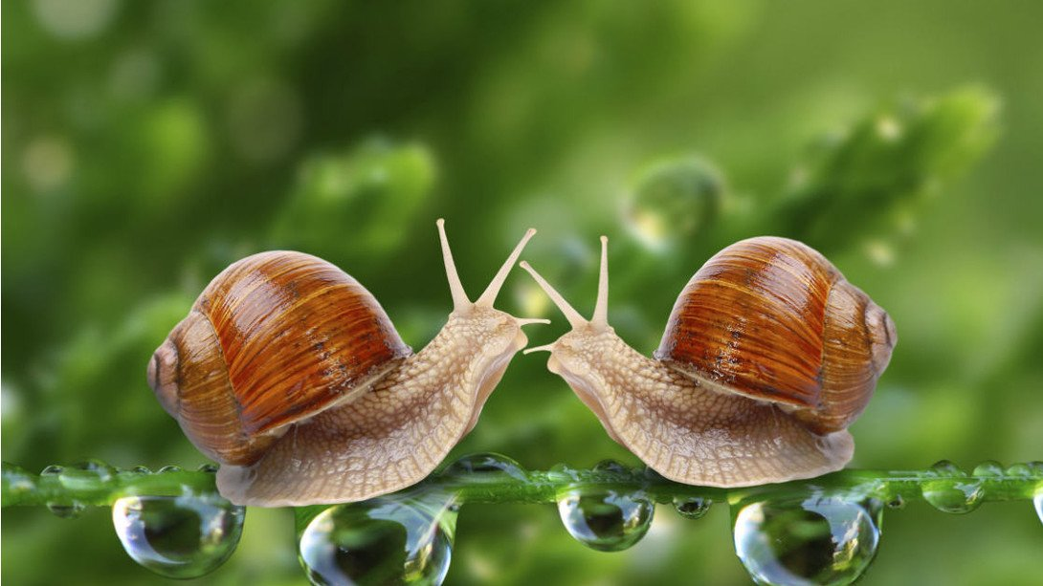
Ciclo del caracol

Slide 21
Las arañas

Slide 22
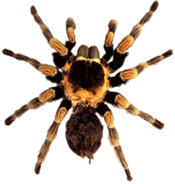
2 tenazas
Tienen de 4 a 6 ojos
Su cuerpo esta cubierto por pelos dactilares
Tienen 8 patas.

Slide 23
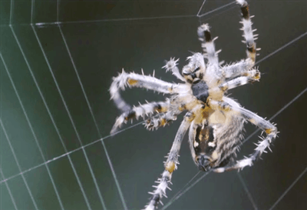
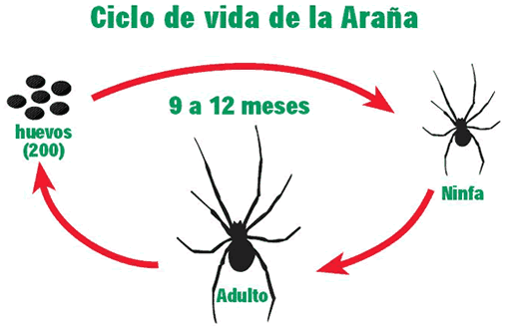
Viven en las telarañas que tejen
Algunas son venenosas

Slide 24
Ahora es tu turno de divertirte y confeccionar alguno de estos animalitos

Slide 25



Slide 26


